Slide 1
Jan Terlingen | June 3th 2025
Trends & Developments in the Drone Market
Notes:
Aanpassing van classificatie in de footer: ga naar ‘insert’ en klik op ‘header & footer’. Handhaaf verder het format.

Slide 2
This NLR document is company confidential to its recipients and should not be copied, distributed or reproduced in whole or in part, nor passed to any third party without prior written consent of NLR.
Use, intentionally or unintentionally of any of the content, information, or services in this document in a manner contrary to the objective of this document is not allowed.
Notes:
Het NLR wil als organisatie het risico minimaliseren dat er imago- of andere schade ontstaat, veroorzaakt door het vrijgeven/publiceren van 'gevoelige informatie' in NLR-presentaties
De nu ingevulde release statement is voor een minimale distributie van de informatie.
Deze bepaling kan verder verruimd en verbijzonderd worden volgens de onderstaande systematiek:
Aanwezige markeringen, rubriceringen en release statements van derden worden onverkort overgenomen bij de betreffende informatie;
Eventuele toestemmingen en vergunningsverplichtingen worden bij de betreffende informatie vermeld, met verwijzing naar eventuele referentienummer;
Na de titel pagina wordt de distributie bepaling opgenomen, samengesteld uit de volgende elementen:
1. Reden waarom de verspreiding van de informatie aan banden is gelegd;
2. Voor wie, welk publiek de NLR-uiting is opgesteld;
3. Vermelding van de Autoriteit die bevoegd is tot verlenen van toestemming/vergunning met vermelding van referentie; en,
4. Beperkingen t.a.v. het gebruik van de gevoelige informatie.
Zie: https://cockpit2sp/Groups/Informatiebeveiliging/Richtlijn%20Beveiliging/Richtlijn%20Informatie%20Beveiliging/Richtlijn%20Informatie%20Beveiliging.aspx

Slide 3
Royal NLR in brief
Notes:
Locaties
Vestigingen: Amsterdam, Marknesse
Satellietvestigingen: Rotterdam, Noordwijk, Brussel
Enschede en Volkel worden niet als satellietvestiging of kantoor in onze communicatie vermeld
Medewerkers: 725
Dutch 69% EU 24% International 7%
29 landen
Omzet: 100,051,599 (100M)

Slide 4
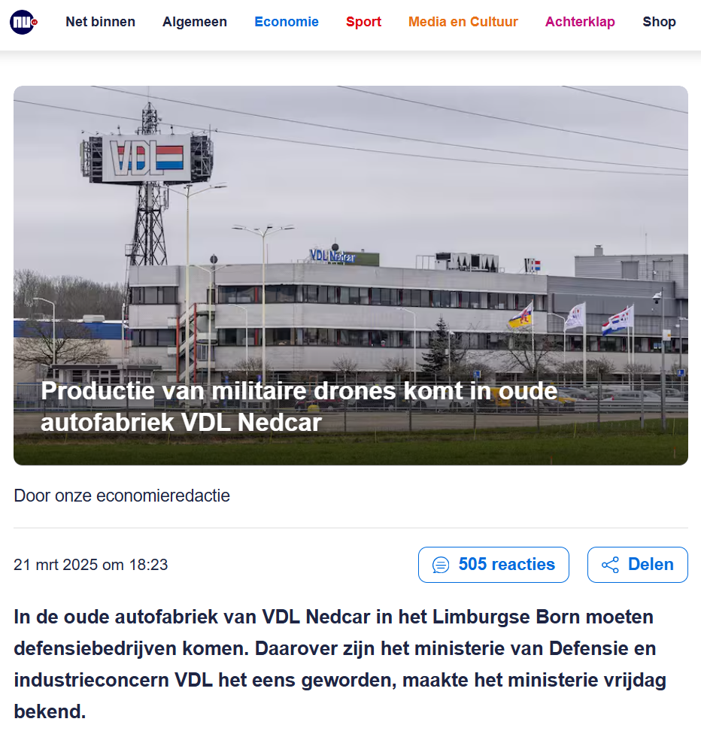
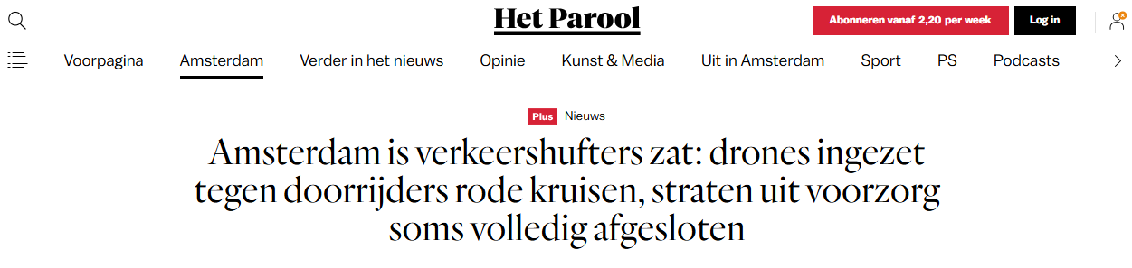
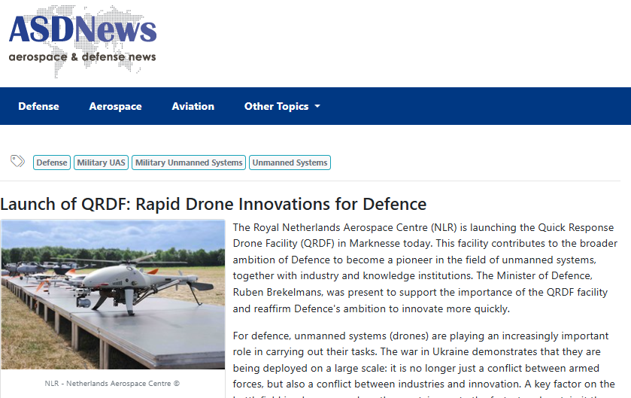
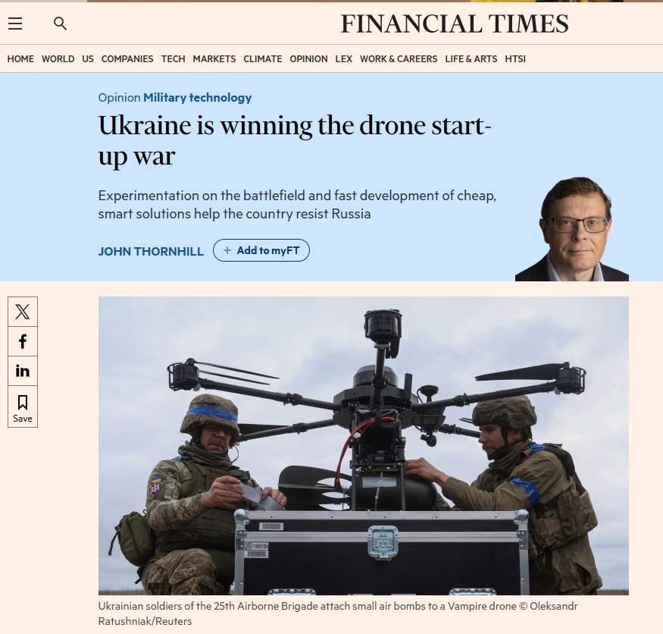
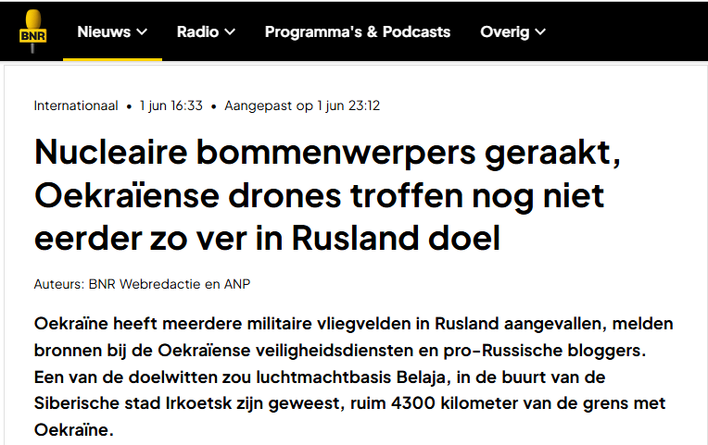
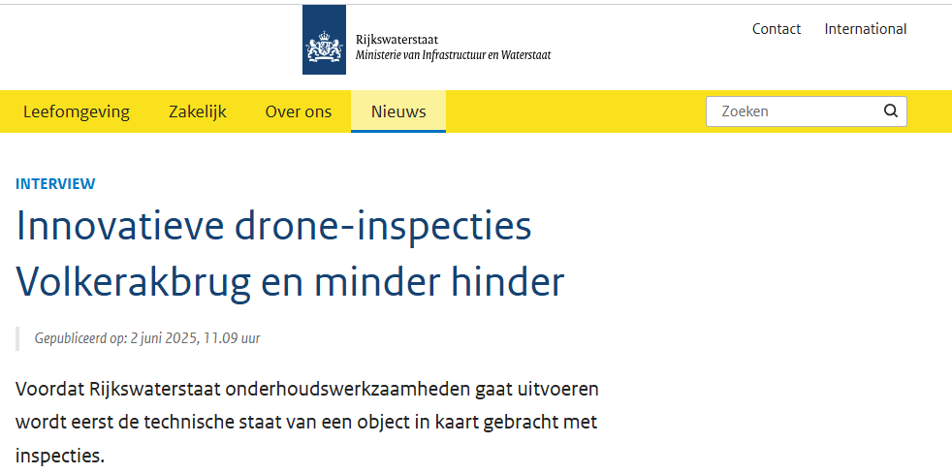
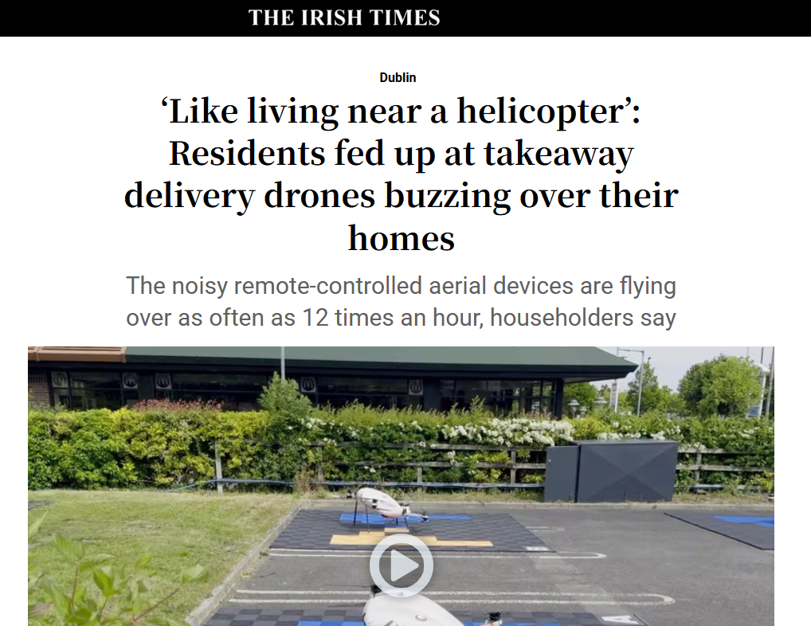
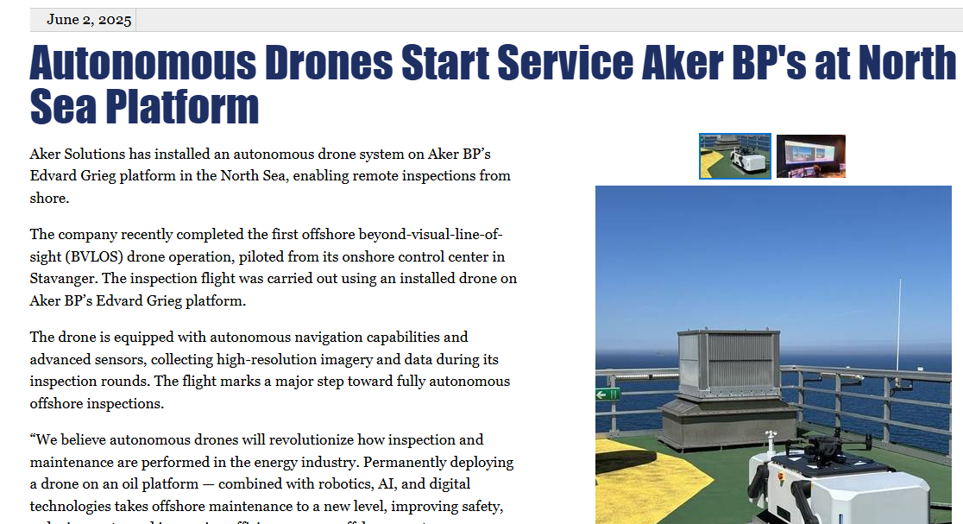

Slide 5
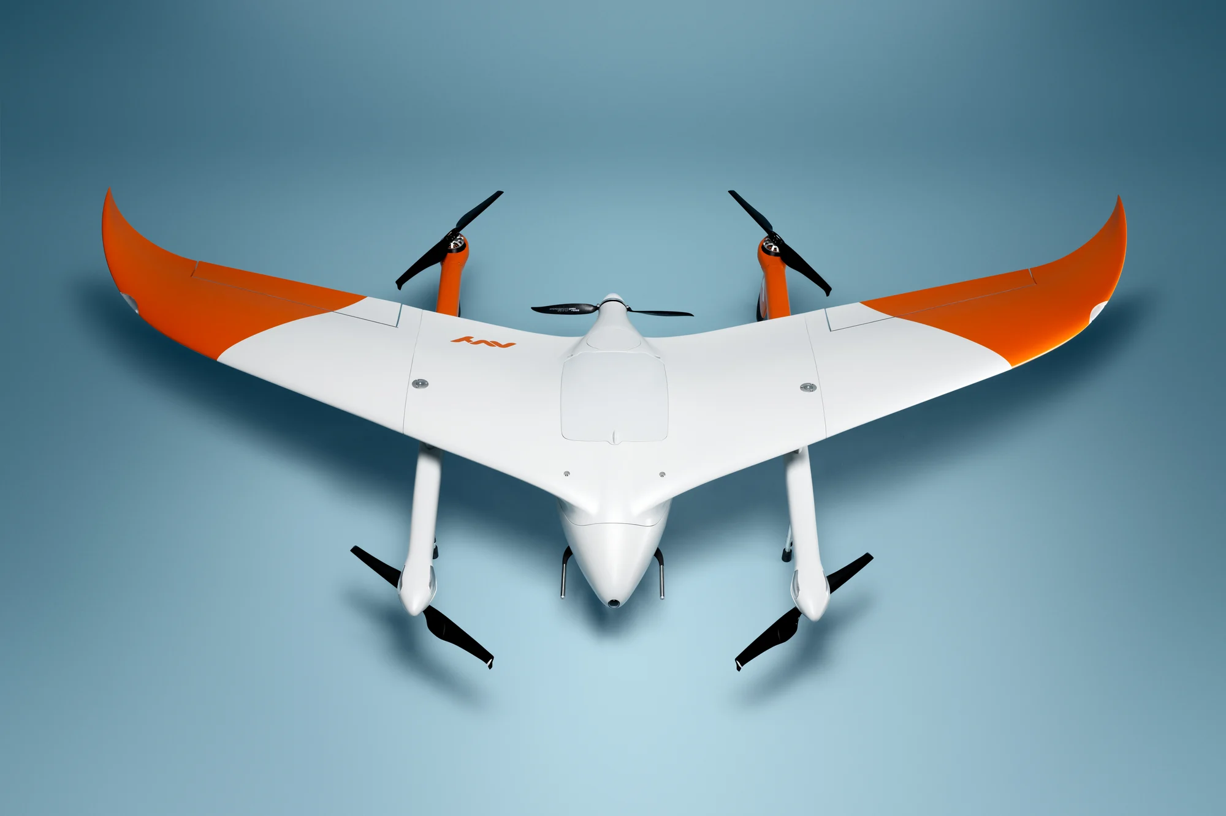
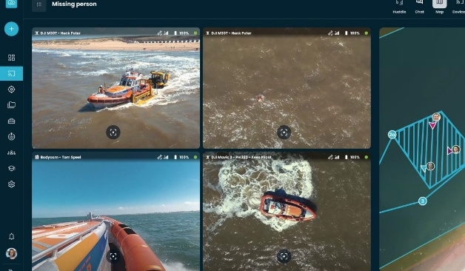
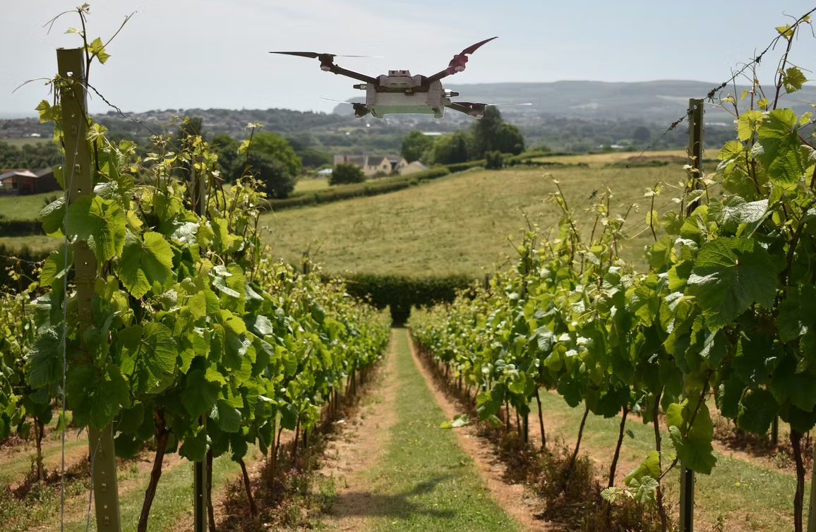
The Drone Landscape
HARDWARE
SOFTWARE
SERVICES
Picture: Avy
Picture: AirHub
Picture: Tective
Physical Classification
Fixed Wing
Single or Multi-Rotor
Fixed Wing Hybrid

Slide 6

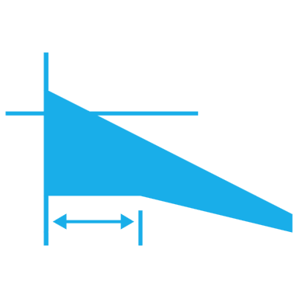
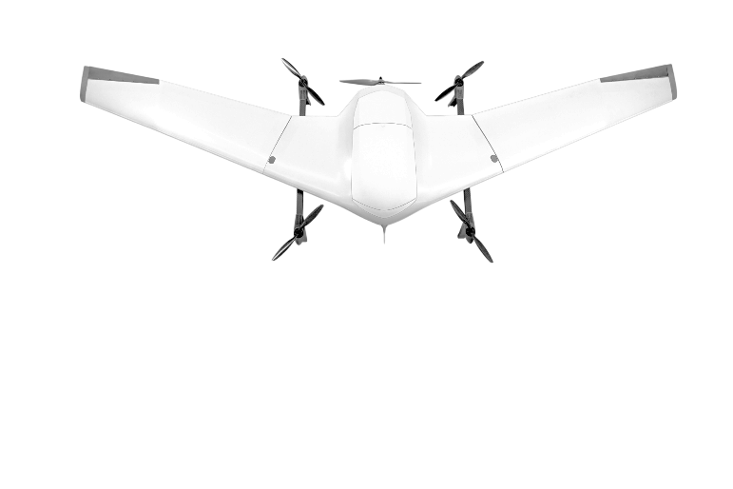
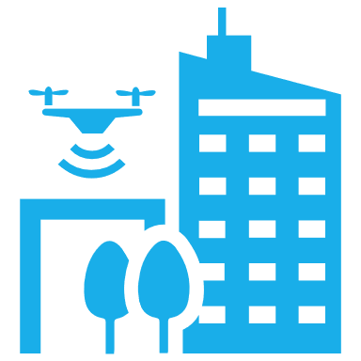
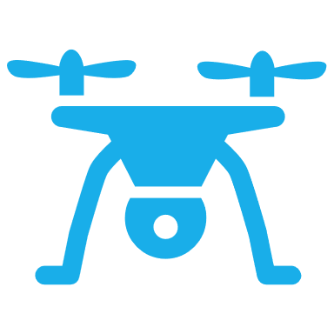




Technology Bricks
Propulsion & Energy
Systems
Structural Frame
Navigation, Control & Autonomy
Sensors, Payloads & Mission Systems
Communication & Ground Control Systems
Onboard Intelligence & AI
Lifecycle Support & MRO
Counter-UAS

Slide 7
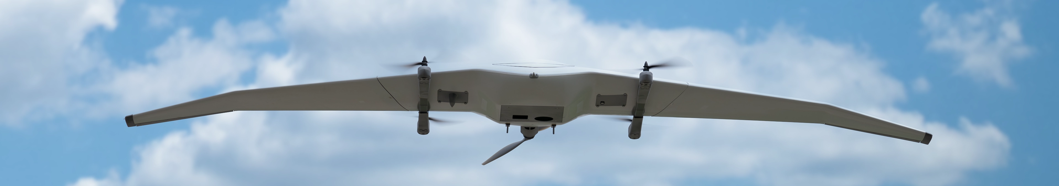
Market Pulse
Market segments – Expected Growth 2030 – 2032, multiple sources
NL Drone Sector
€10.5B
€48.1B
€56.9B
±440 companies (2023)
≈ €26 mln yearly revenue (2023)
≈ 2300 jobs (of which 2000 at operators)
Consumer
Commercial
Military

Slide 8
Key Market Trends
Geopolitical tensions, trade wars, increased safety concern
Key
Market
Trends
Strategic autonomy – NL products, EU supply chains
Increased digitalization & need for data
Specialization (civil + military)
Drone-as-a-Service (DaaS)
Key Industry Trends
Dual-use – strategic (domestic) manufacturing capabilities
Enabling technologies to expand application across sectors
Fast development cycles – design & production line + C-UAS
Production challenges – automated & flexible production

Slide 9
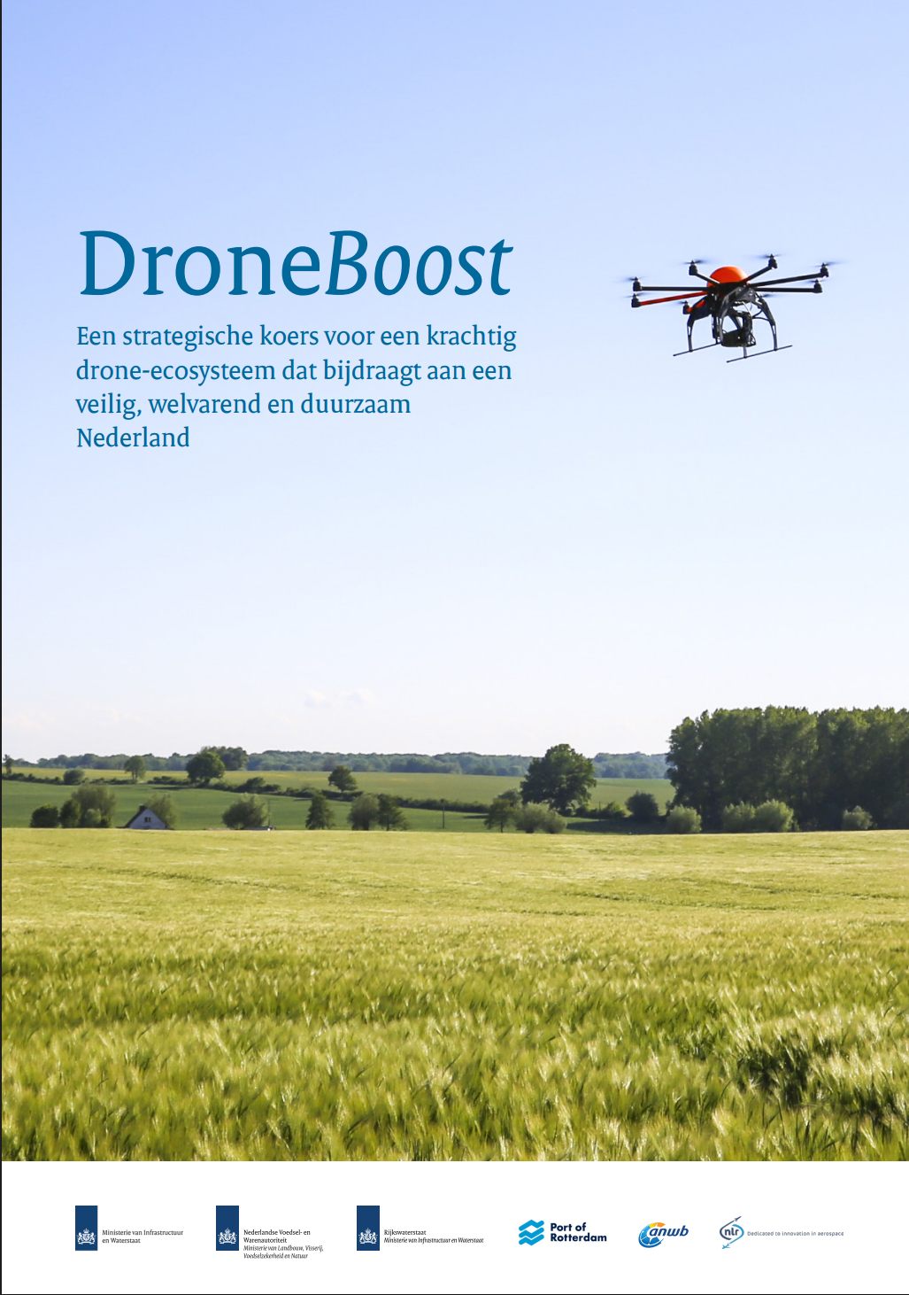
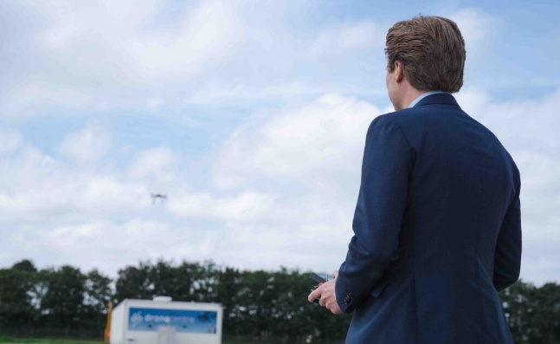

NL Drone Industry Developments
Call to action
Collective industry collaboration & plan in support of the drone (manufacturing) industry
Improve investor climate → regulatory bottlenecks & VC engagement
...?

Slide 10
Thank you for your attention!
Notes:
1. End Slide "Presentatie versie"
Suggestie voor een afsluitende titel: Thank you for your attention! / Bedankt voor uw aandacht!

Slide 11


Jan Terlingen
Business Development Manager Aviation Industry
+31(0)6 27 90 38 37
jan.Terlingen@nlr.nl
Notes:
2. End Slide "Printversie“
Als je geen gebruik wilt maken van het persoonlijke adresblok (rechtsonder), haal dan de lijn en de iconen weg!

